Slide 1
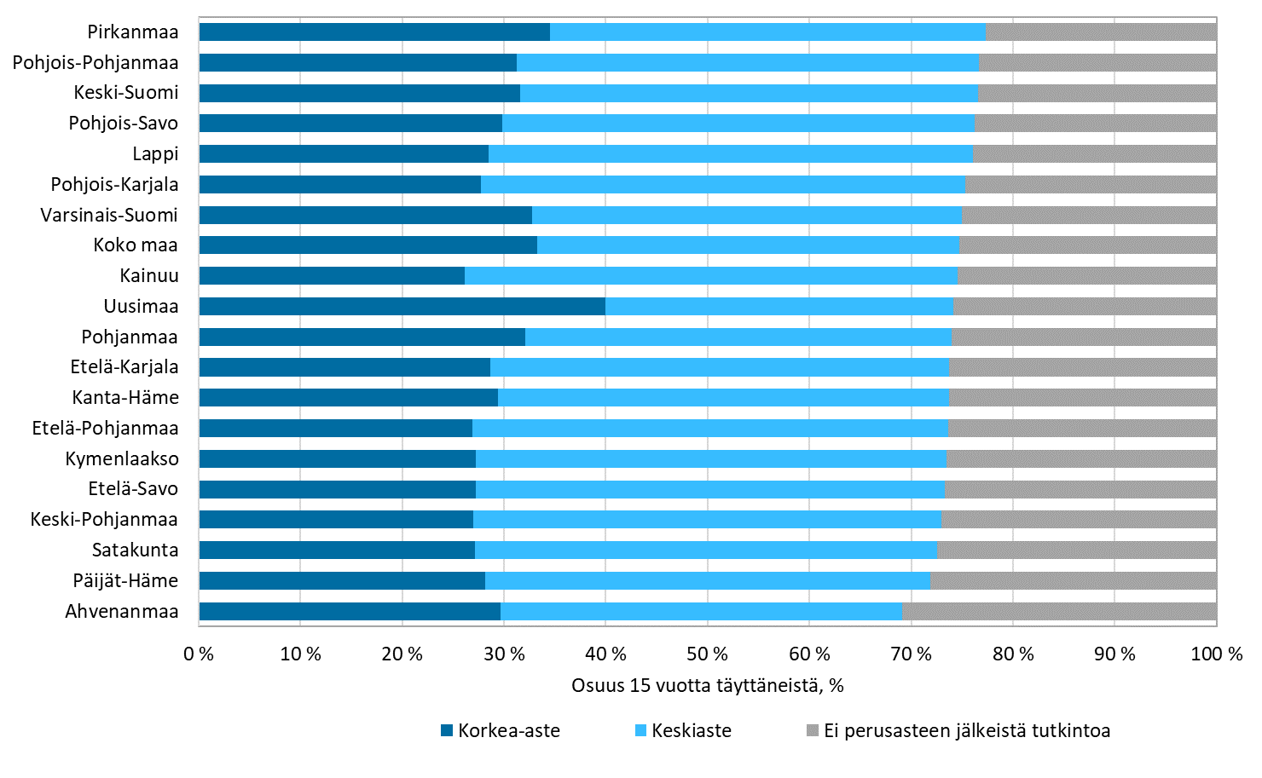
Väestön koulutusrakenne maa-kunnittain 2022
Vuoden 2023 aluerajat
Lähde: Tilastokeskus

